Slide 1
TUGAS PEMROGRAMAN 01 - SEARCHING
Pengantar Kecerdasan Buatan
Berlian Muhammad Galin Al Awienoor (1301204378)
Kiki Dwi Prasetyo (1301204027)

Slide 2
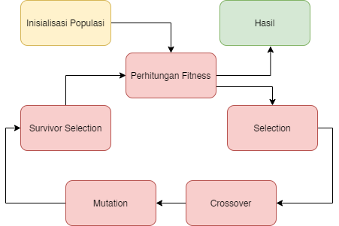
Genetic Algorithm
Genetic algorithm adalah teknik pencarian (searching) yang di dalam ilmu komputer untuk menemukan penyelesaian perkiraan untuk optimisasi dan masalah pencarian. Genetic algorithm adalah kelas khusus dari algoritma evolusioner dengan menggunakan teknik yang terinspirasi oleh biologi evolusioner seperti warisan, mutasi, seleksi alam dan rekombinasi (crossover). Salah satu fungsi dari genetic algorithm adalah untuk mencari nilai minimum dari fungsi matematika yang sulit untuk dipecahkan oleh manusia.

Slide 3
Fase Genetic Algorithm
FUNGSI FITNESS
INISIALIASI POPULASI
01
02
MUTASI
05
SELEKSI
CROSSOVER
03
04

Slide 4
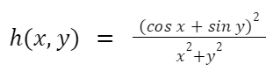
Permasalahan
-5 ≤ x ≤ 5 dan -5 ≤ y ≤ 5

Slide 5
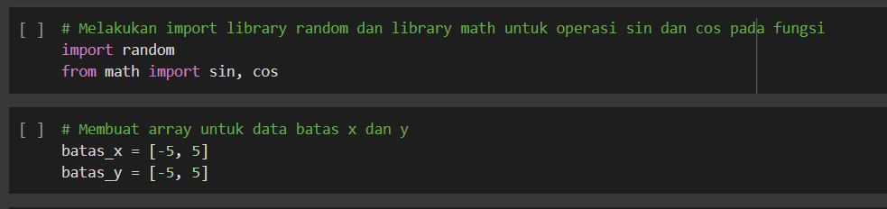

Slide 6
01
INISIALISAI POPULASI

Slide 7
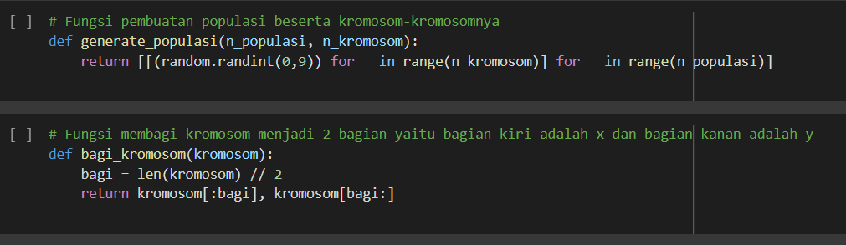

Slide 8
02
FUNGSI FITNESS

Slide 9
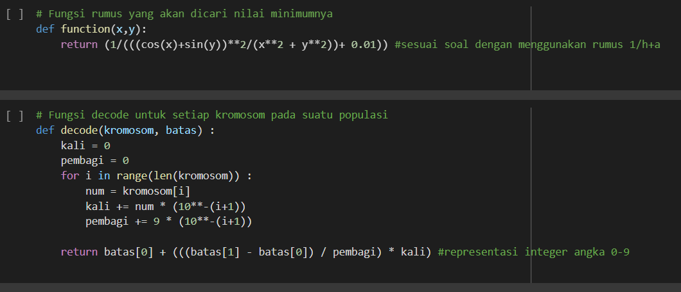

Slide 10
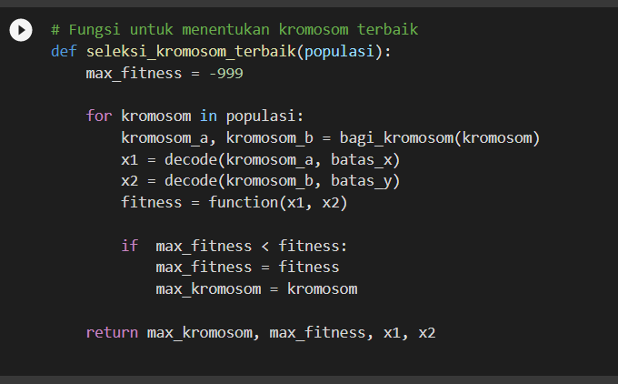

Slide 11
03
SELEKSI

Slide 12
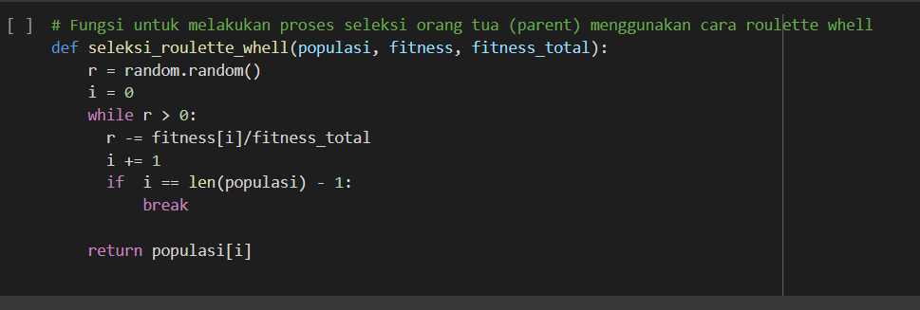

Slide 13
04
CROSSOVER

Slide 14
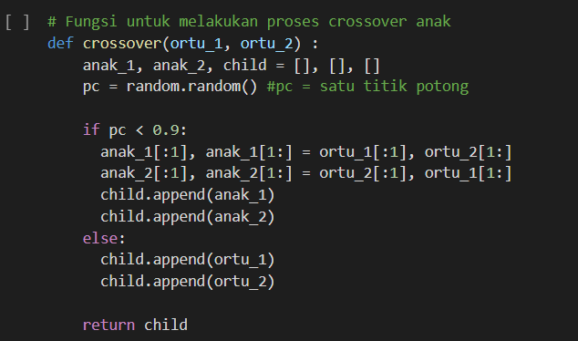

Slide 15
05
MUTASI

Slide 16
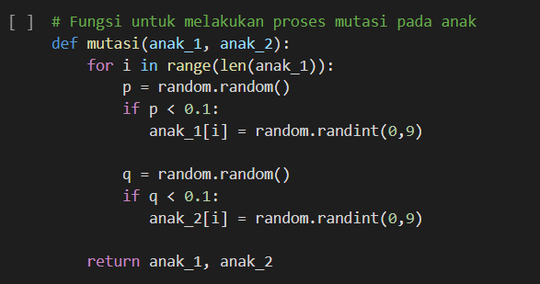

Slide 17
06
SELEKSI SURVIVOR

Slide 18


Slide 19
07
MAIN PROGRAM

Slide 20
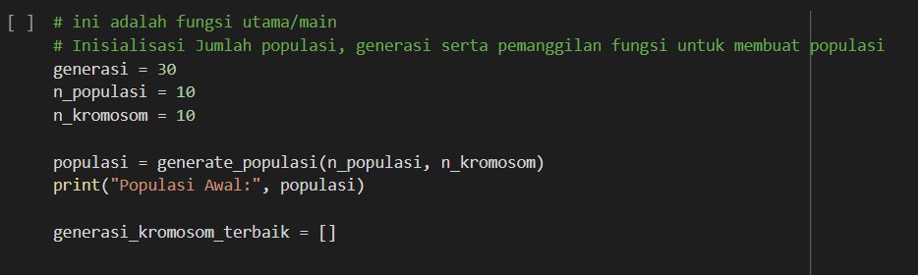

Slide 21
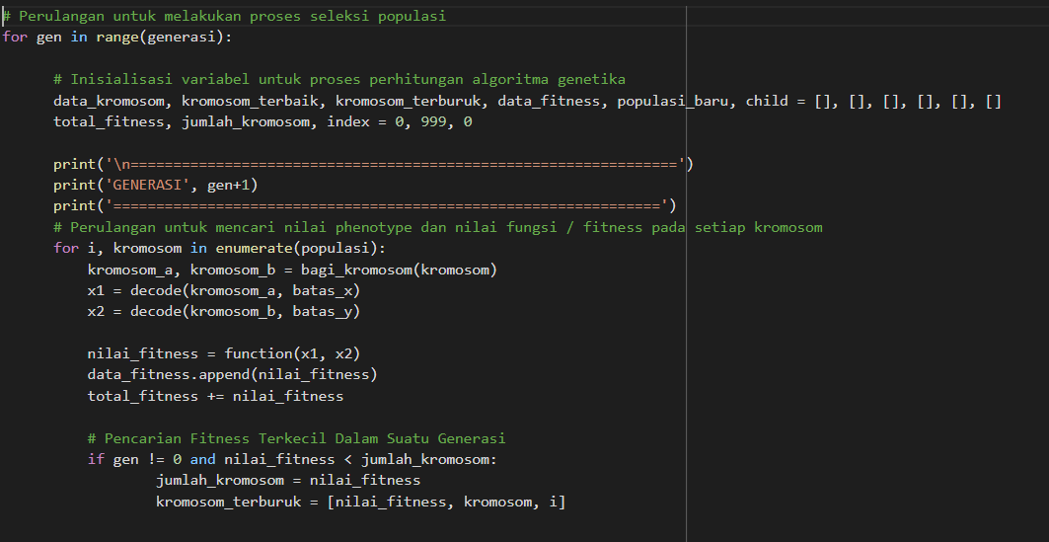

Slide 22
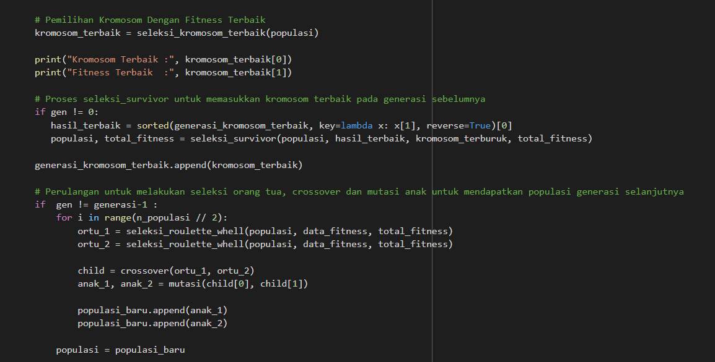

Slide 23
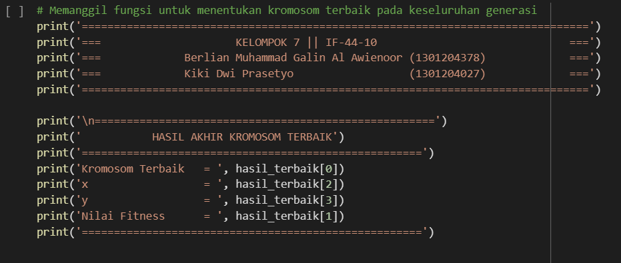

Slide 24
OUTPUT

Slide 25
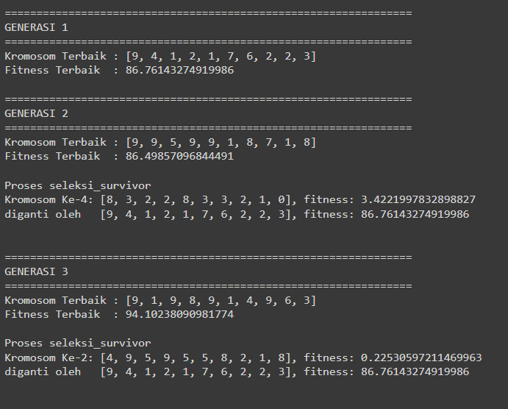
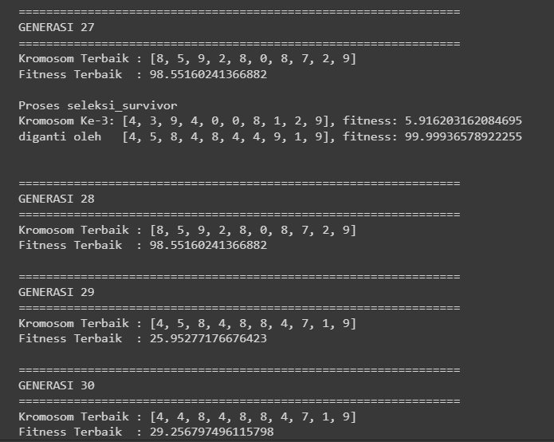

Slide 26
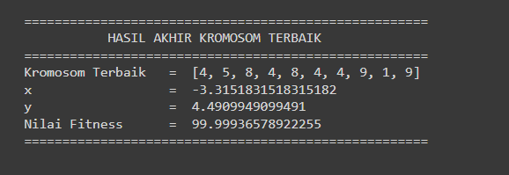

Slide 27
KESIMPULAN

Slide 28

Setelah menjalankan proses algoritma genetika sesuai proses yang benar, kita dapat membuktikan bahwa nilai minimum yang dapat kita hasilkan dari fungsi :
yaitu 99,9993 dengan salah satu nilai yang memenuhi persamaan fungsi pada nilai x adalah -3,3151 dan nilai y adalah 4,4909 dengan bentuk kromosom [4, 5, 8, 4, 8, 4, 4, 9, 1, 9]. Nilai tersebut dapat kita dapatkan dengan melakukan perulangan hingga generasi ke terakhir yaitu ke-30 dengan nilai fitness tertinggi yang awalnya didapatkan pada generasi ke-20.

